Slide 1
مم تتألف العين وما الذي يحميها

Slide 2
مخرجات التعلم
يتوقع من التلميذ في نهاية الدرس أن:
يعدد أقسام العين وممً تتألف
يذكر بعض أجزاء العين.
يستنتج أهمية العين وطرق المحافظة عليها

Slide 3
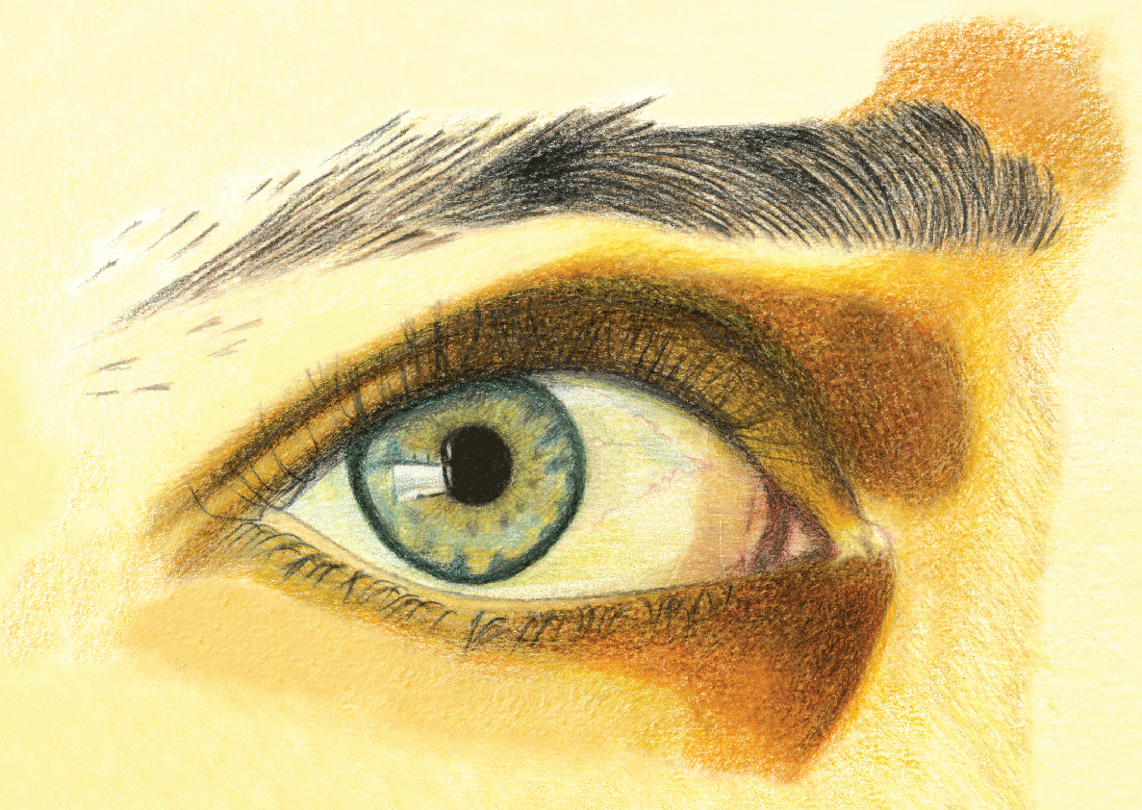
الحاجب
الجفن
البؤبؤ
البياض
القزحية
الأهداب
ما اسم هذا العضو؟
مم يتألف؟

Slide 4
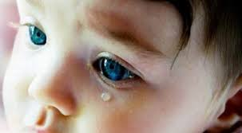
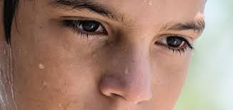
ماذا تشاهدون في هاتين الصورتين؟

Slide 5
ماهي وظيفة كل قسم من أقسام العين؟
الحاجب
الجفنان
الأهداب
الدموع

Slide 6
يمنعُ الحاجبُ العرقَ عن العين.
يحمي الجفنانُ والأهدابُ العين.
تغسلُ الدّموع عيوننا
تزدادُ الدّموع عند البكاء
العين عضو هام لأنه حاسة الرؤية

Slide 7
ضع خطا تحت الإجابة الصحيحة
1- أمسح يدي ب:
منديل نظيف – بيدي – بقميصي
2- أفحص عيني عند الطبيب
كل يوم - عندما أمرض فقط – بشكل دوري
3 - الضوء الساطع :
يضر العين – ينفع العين – لا يؤثر

